Slide 1





Digital Energy

Slide 2















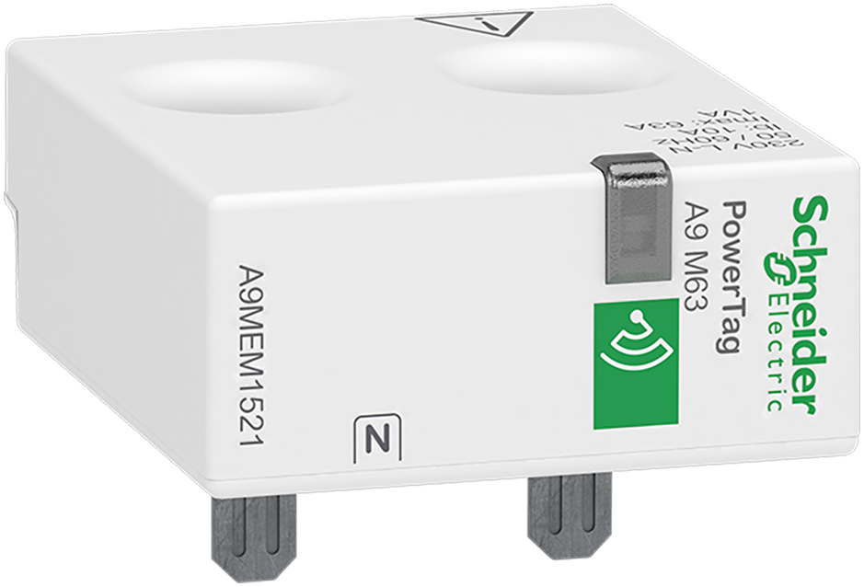
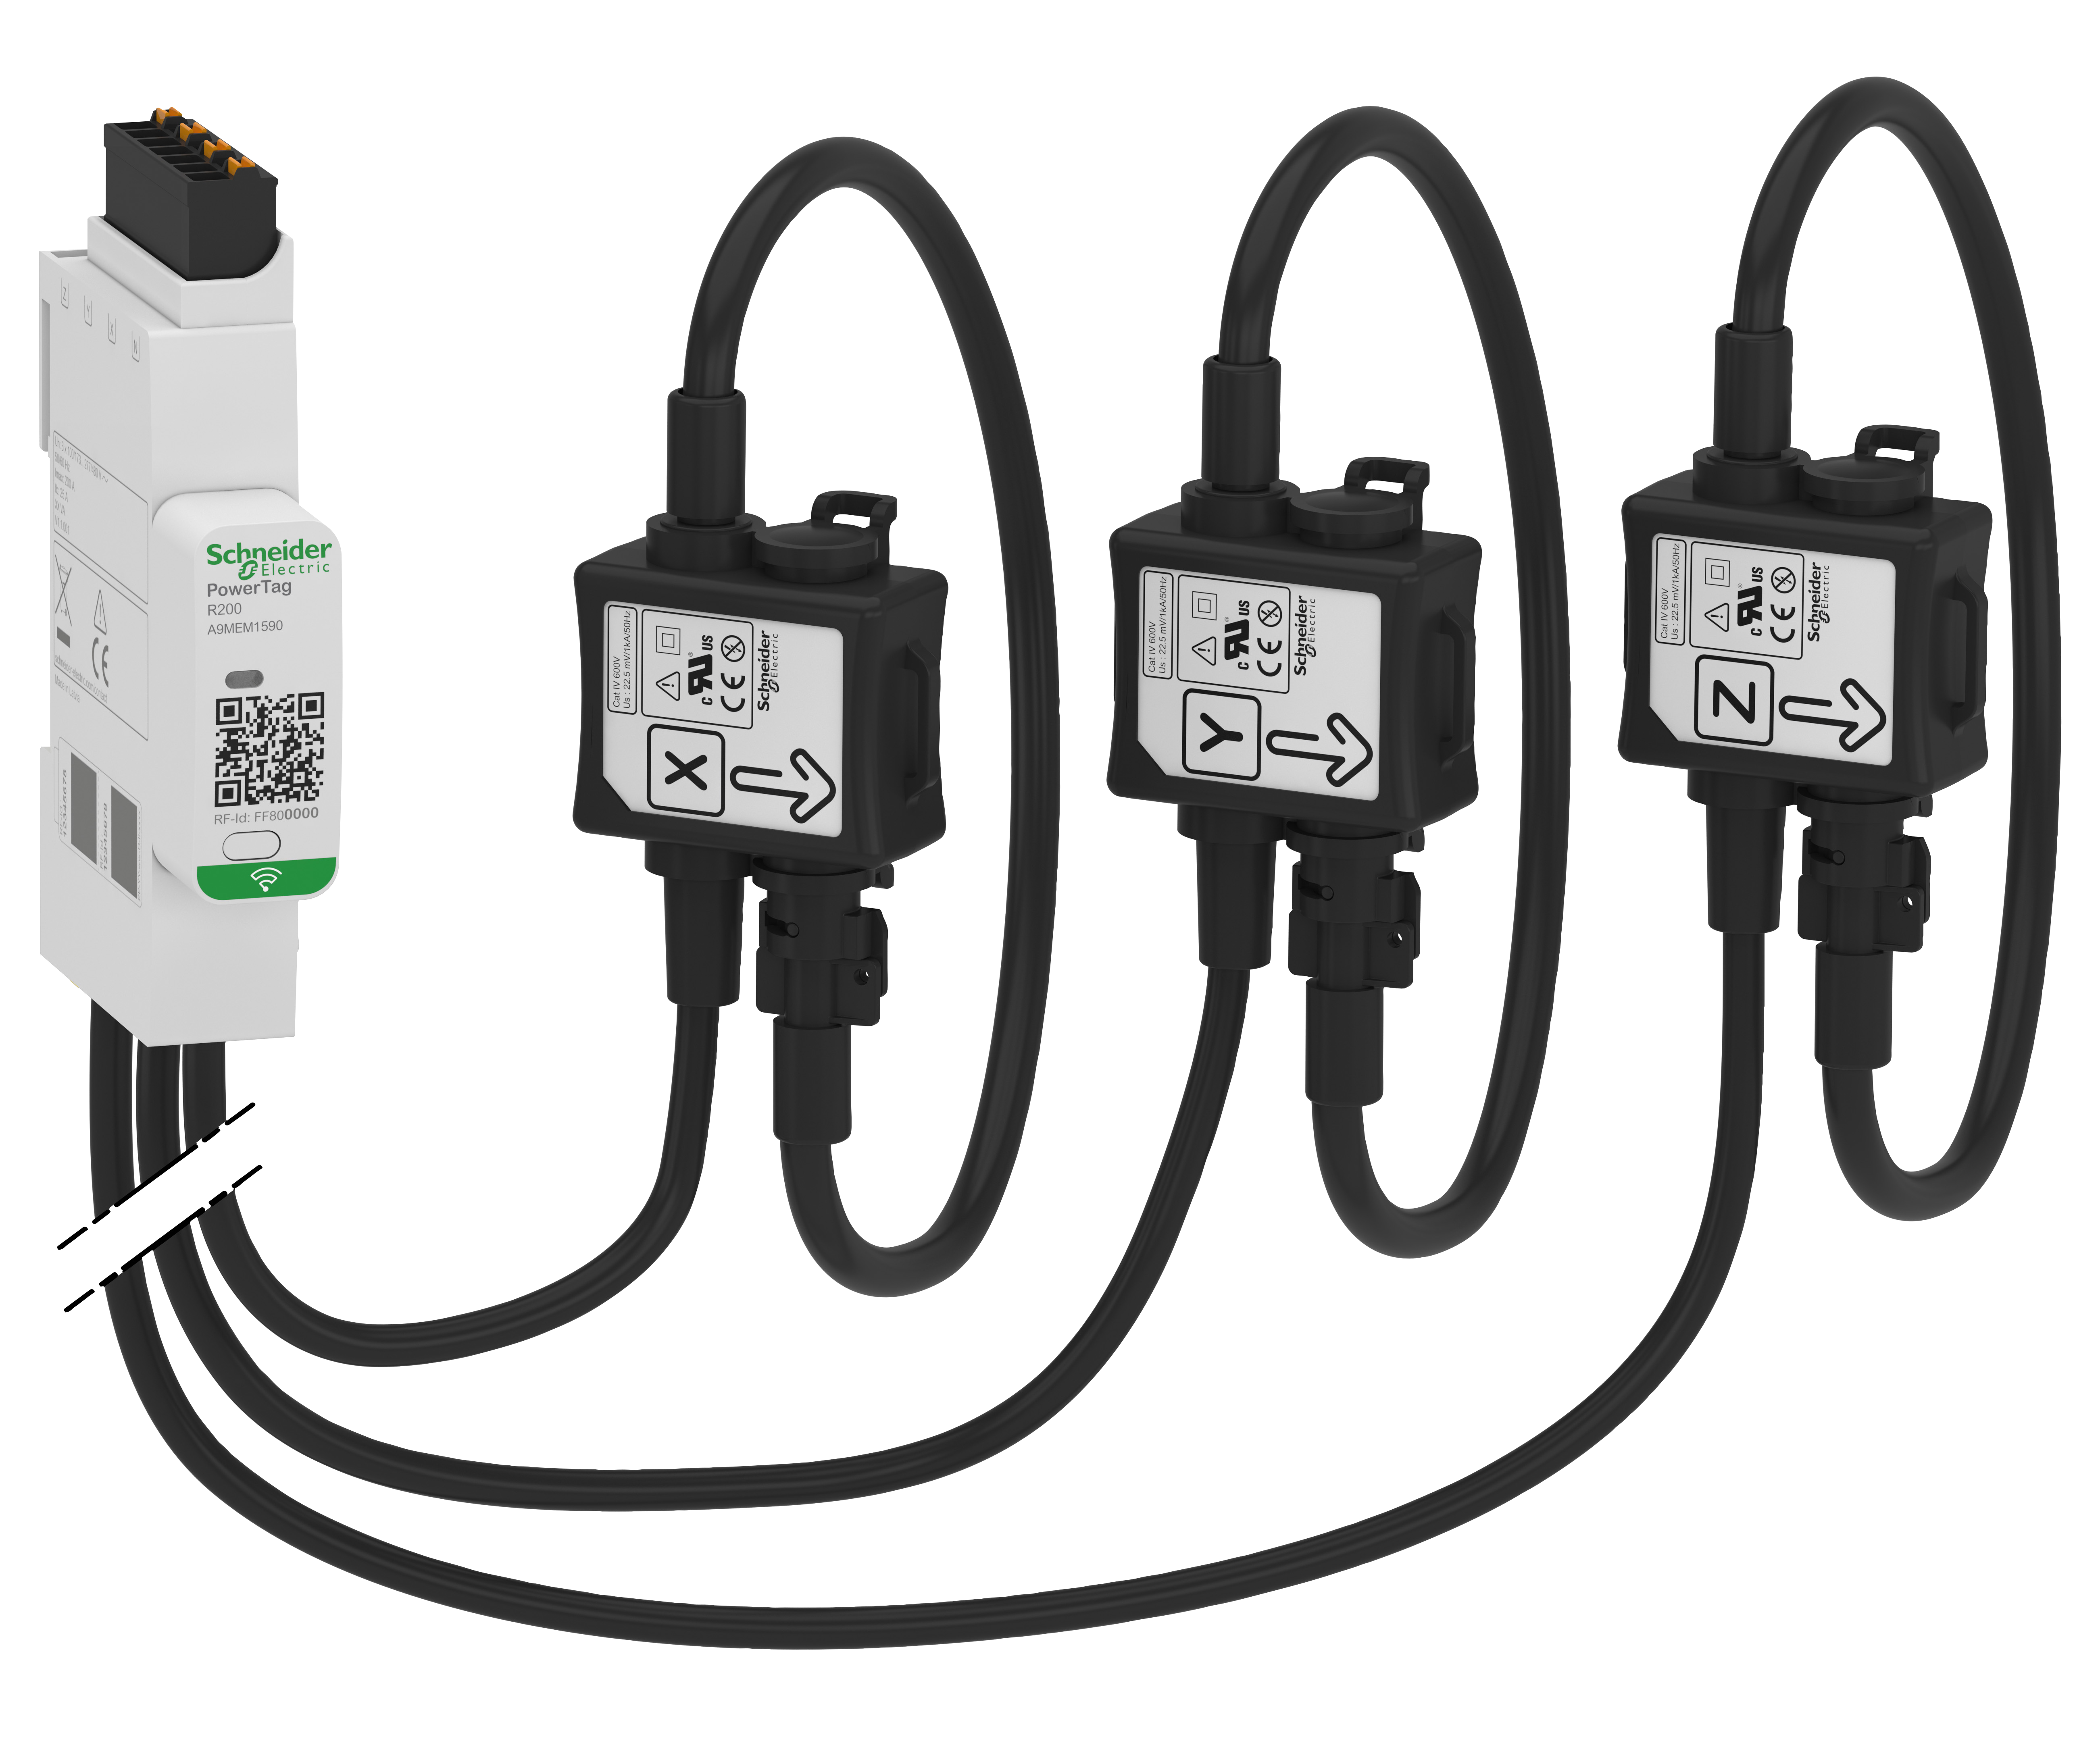
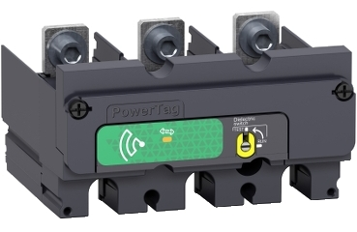

Power
Portafolio & Segmentos
SEGMENTO
DE APLICACIÓN
PEQUEÑOS EDICIOS & RETAIL
MEDIANOS EDIFICIOS
GRANDES & CRITICOS ELECTRO INTENSIVOS
Calidad de Suministro
VALOR AGREGADO
POR SEGMENTO
Ahorro
Sustentabilidad
Eficiencia
GO TO MARKET
Diffuso, Subdistribución, trableristas, partner aliados, usuario final, etc
Panel Server – Gateway & Concentrador de Datos
OFERTA
PowerLogic PM8000
MEDICIÓN
EasyLogic PM2000 & PowerLogic PM5000
EasyLogic PM1125 & Power Tag
PRECIO
$
$$
$$$
Notes:
*Residencial, comercial, oficinas y edificios, segmento construcción
*PM200 Y 5000
La opción fácil para aplicaciones de administración de costos de energía en edificios comerciales e industrias
*PM8000
Ideal para las aplicaciones de baja y alta tensión en instalaciones industriales, edificios comerciales, redes de servicios públicos, o entornos críticos de energía

Slide 3

Varias categorías de medición para las necesidades de múltiples clientes
Necesidades del cliente
Gestión de Energía
(kWh)
Medición de ingresos
Asignación de costos de energía
Análisis de uso de energía
Monitoreo de Energía
(U, V, I, P, ..)
Monitoreo de red y carga
Identifique y reduzca las pérdidas del sistema
Mejorar la eficiencia de la red
Calidad de Energia PQ
(THD, ..)
PQ Monitoreo
PQ Conformidad
PQ Análisis

Slide 4

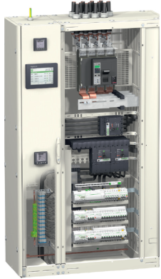
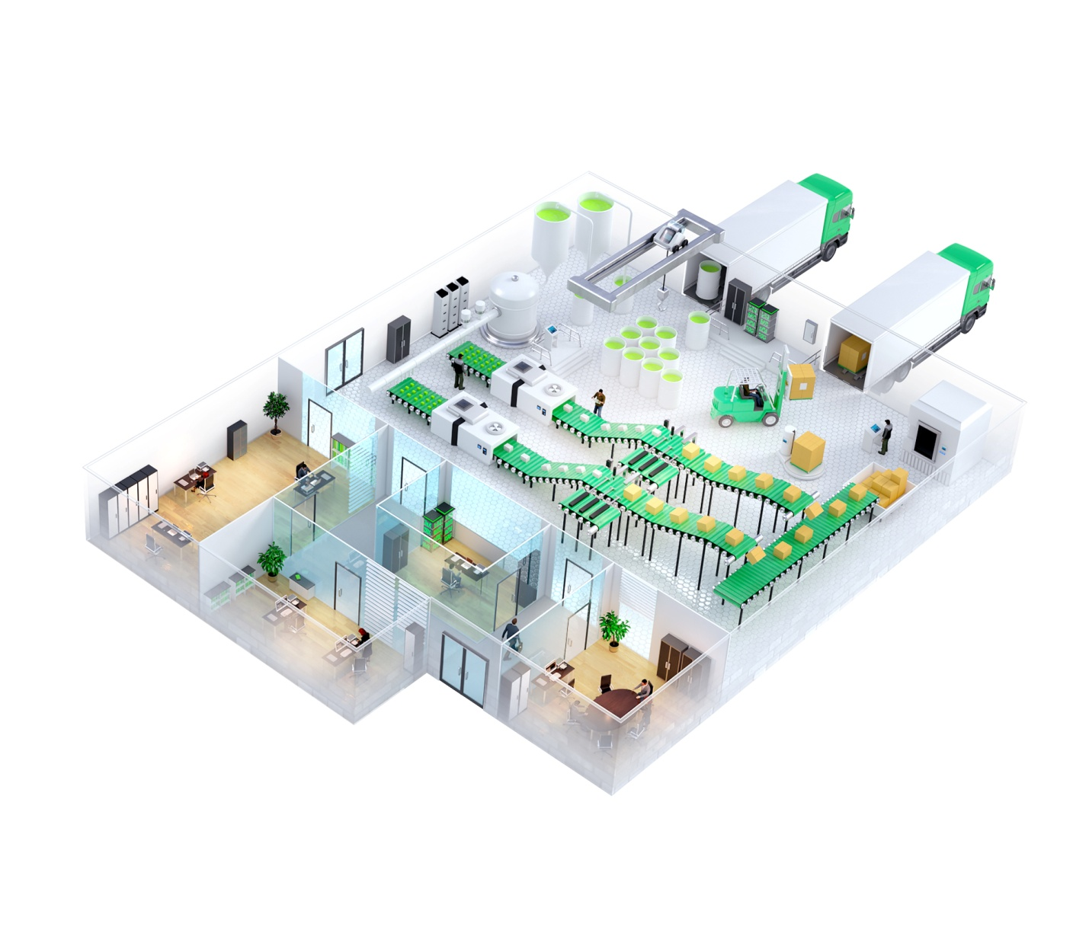
Medición de posicionamiento en niveles de arquitectura eléctrica
Utility / MV
Switchboard
Main LV Switchboard
Las necesidades del cliente deben posicionarse en cada nivel:
Cuadros de distribución de servicios eléctricos / MT
Cuadros de distribución principales de BT (PM5XXX)
Tableros de subdistribución (PM2XXX)
Cuadros de distribución final (PM1125 POWERTAG)
Sub Distribution boards
Final distribution boards

Slide 5
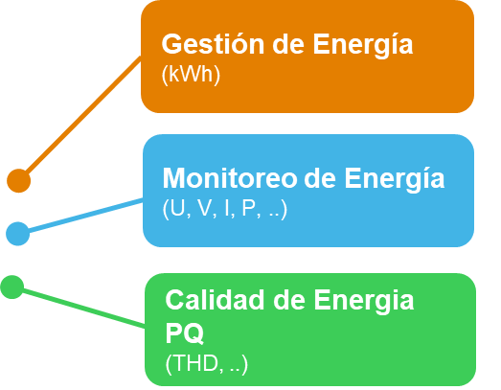
Posicionamiento de oferta de medición
+
=
Solicitud de necesidad del cliente
Nivel de arquitectura eléctrica
Selección del medidor correcto
M
M
M
M

Slide 6
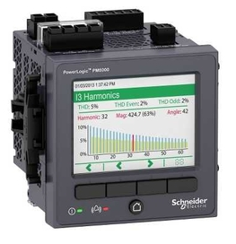
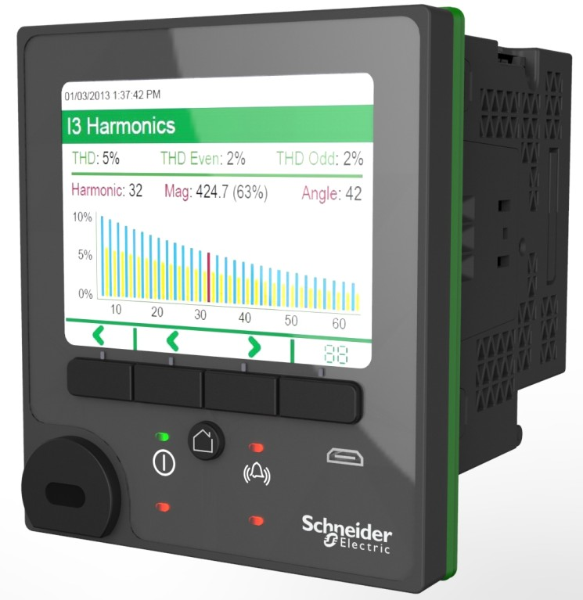
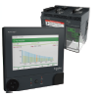

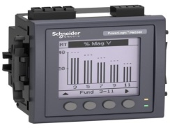
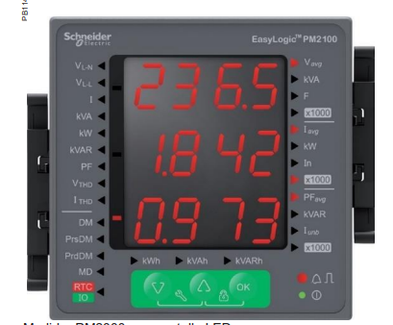
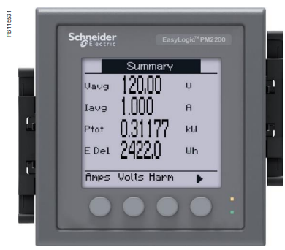
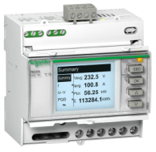
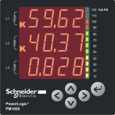

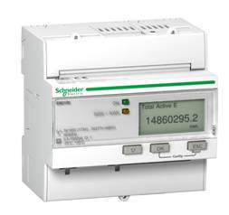
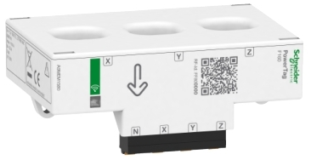
Clase 0,2 s / 0,1 Estaciones transformadores de MT / SMEC
PM8000
ION7400
ION9000
ION8650
Clase 0,2s/0.5s – BT / MT Cargas críticas
PM5560
PM5340
PM5110
Precisión
PM2000
Clase 1 – BT Subcargas
PM3xxx
DM6000/6200
iEM2xxx
iEM3xxx
Clase 1 – BT Cargas terminales
Oferta Inalambrica
Power Tag
Notes:
6
Cargas Terminales // directamente asociadas al circuito de distribución (circ. Toma, iluminación)
Subcargas // tablero de piso, de zona
Cargas criticas // por nivel de consumo o sensibilidad
Estaciones transformadoras // aplicaciones en MT y HV

Slide 7
V , I , F , Kw , Kwh , THDu/i
Armónicos individuales
funciones + DDE + WF de perturbaciones
PM8000
ION7400
ION9000
ION8650
V , I , F , Kw , Kwh , THDu/i
Armónicos individuales
PM5560
PM5340
PM5110
Variables
PM2000
Clase 1 – BT Subcargas
V , I , F – V, I, F, Kw , Kwh
PM3xxx
DM6000/6200
iEM2xxx
iEM3xxx
Clase 1 – BT Cargas terminales
V , I , F, cos(phi), P, Q, S
Power Tag
Notes:
7

Slide 8
Anteriores + ION + DNP3 + IEC61850 simultaneos
PM8000
ION7400
ION9000
ION8650
ModBus RS485 - ModBus TCP / IP
Puertos y Protocolos
PM5560
PM5340
PM5110
PM2000
Modbus RS485 2 hilos
PM3xxx
DM6000/6200
iEM2xxx
iEM3xxx
Zig bee (RF)
Power Tag
Notes:
8

Slide 9
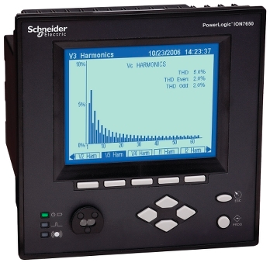
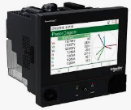
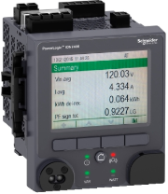

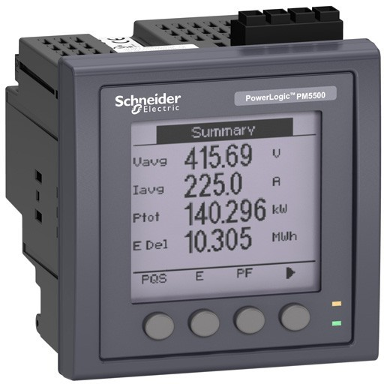
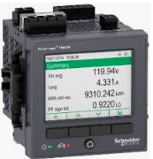
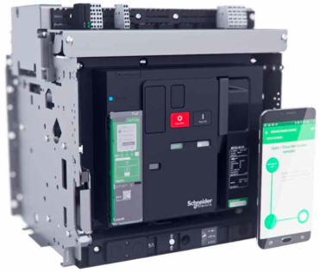
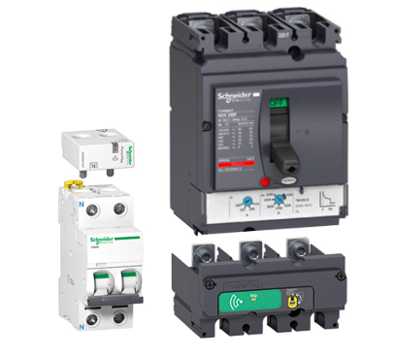
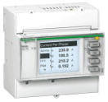
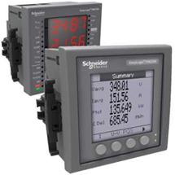


Let’s make our offer portfolio a strength, not a weakness !
Lado MT
Lado BT
Utility &
Central MT
ION7650
ION9000(T)
ION7400
ION9/88
Cuadro de distribución principal BT
PowerTag Rope
PM55xx
PM8000
ION9000(T)
MTZ MicroX
Tableros de subdistribución
PowerTag 630A
PM3xxx
PM2xxx
PM5xxx
NSX Micro E
M
M
M
M
Cargas
PowerTag 63A
iEM

Slide 10


Edificios criticos.
Arquitectura de medición avanzada
Necesidades del cliente
Metering Offer
Tablero MT
Facturación, PUE (Data Centers)
Gestión de la energia (generadores), registro de eventos
Analisis de Calidad de energia: Armonicos, Sag/Swell, transitorios, detección de disturbios, captura de forma de onda, ..
ION9000 / ION9000T
ION8650 (NEMA)
Tablero principal BT
Consumo todal de energia, PUE (Data Centers)
Monitoreo en tiempo real(U, V, I, P)
Analisis de Calidad de energia: Armonicos, Sag/Swell, transitorios, detección de disturbios, captura de forma de onda, ..
ION9000
Main incomer
ION7400 (PQ)
Generator & Feeders
PM8000
Tableros de Distribución
Analisis de distribución electrica
Monitoreo en tiempo real(U, V, I, P)
PQ Segregación
PM55
(Basic PQ)
PM51/53, Micrologic,
PowerTag (Energy)
Alocación de costos, Analisis del uso de la energia
M
M
Cargas
Mantenimiento predictive (sobrecarga alarmas de I, P)
Mantenimiento Reactivo (Perdida de tensión)
iEM
(MID)
PowerTag
(Energy)
Analisis de carga

Slide 11
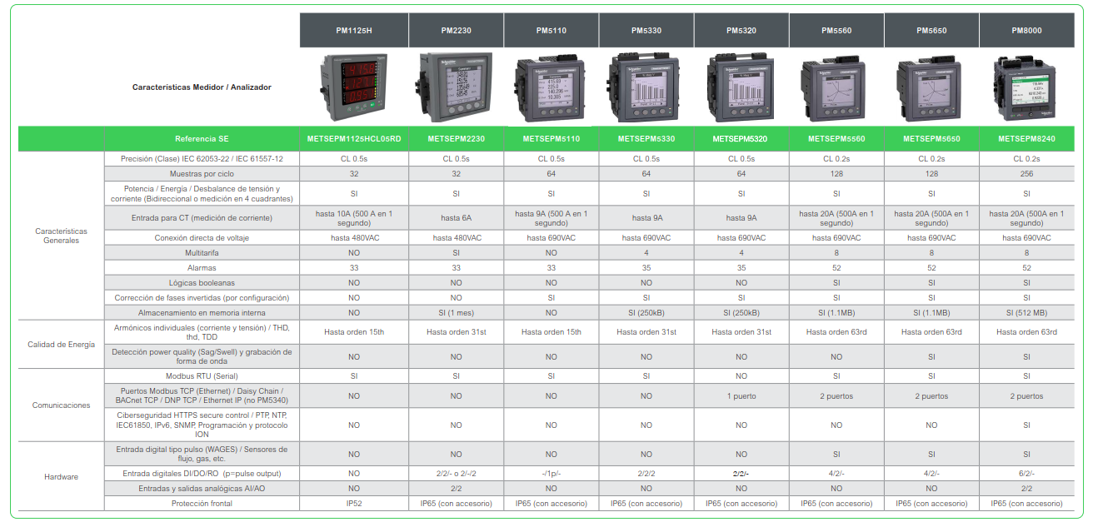
Power
Oferta de Medición

Slide 12
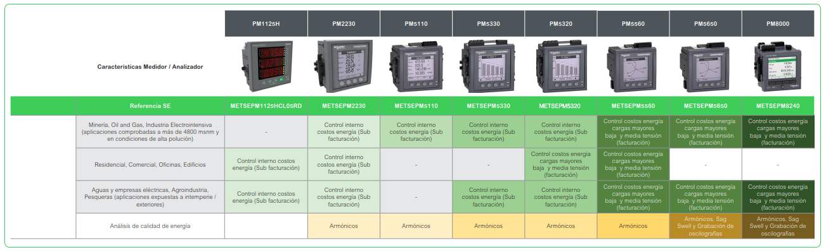
Power
Aplicaciones

Slide 13








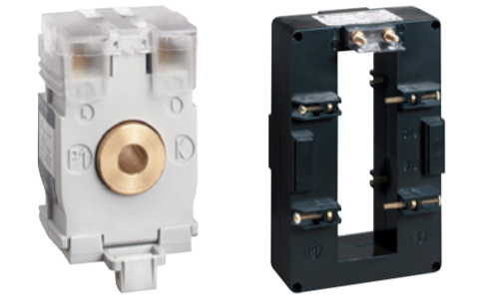
Oferta ION
Portafolio DPLVP - Transaccional
Comunicación Ethernet y serial
Modbus maestro
256 muestras por ciclo
Web Server Integrado
Ethergate
Memoria interna
PM8000
Avanzados
PM5650
Medidor de Energía Multifuncional Clase 0.2S
Oferta
PM5560
Comunicación serial [RS-485]
Medidores de Energía Multifuncional Clase 0.5S
Básicos
PM1125
PM5320
Gateways & Energy Servers
PAS600, PAS800
Comunicación Ethernet
PM5330
PM5110
PM2230
CTs
Precio

Slide 14
Notes:
Closing slide

